Slide 1
EPAM Diploma
Alexandr Belov 24 stream

Slide 2
Variant 2.
Variant 2. Using API https://affiliate.itunes.apple.com/resources/documentation/itunes-store-web-service-search-api/ get all data about “The Beatles" and store it into your DB: kind, collectionName, trackName, collectionPrice, trackPrice, primaryGenreName, trackCount, trackNumber, releaseDate. Output the data by collectionName (the collectionName is set) in form of a table and sort them by releaseDate in ascending order.

Slide 3
Критерии
Критерии | Описание
SCM | https://github.com/abelovn/github_epam_diploma_task Github flow strategy
Quality gate | SonarQube
IaC | Terraform
Orchestration | Kubernetes/EKS
Logging | ELK Search, Kibana
Monitoring | Prometheus, Grafana
Runtime/Deployment | Два окружения: production и development. Автоматическое развертывание в соответствии с ветками репозитория по стратегии GitLab Flow
Scalability/redundancy | Deployment with HPA
Cloud and Cost efficiency | AWS: EKS, EC2, ECR, RDS, ALB. Ориентировочный расчет стоимости приведен на последующих слайдах

Slide 4
Описание приложения
Название: web
Язык программирования: Python
Фреймворк: Flask
База данных: DocumentDB
Репозиторий содержит IaC, код приложения, DockerFile приложения, PipeLine, дополнительные инструменты (скрипты) для запуска в локальном окружении.

Slide 5
Инструменты
AWS
Terraform
FluentBit
Jenkins
SonarQube

Slide 6
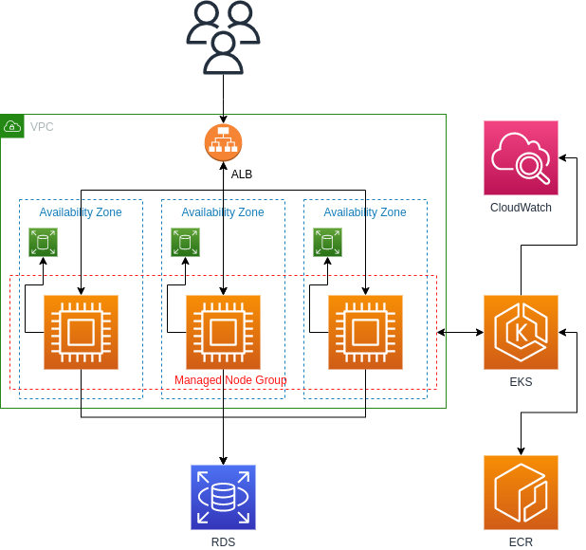
Схема

Slide 7
Стадии Pipeline
Проверка кода с помощью SonarQube (любая ветвь)
Сборка проекта и загрузка docker-образа в ECR (ветви main и production)
Создание базы данных для staging-окружения на основе структуры базы из production-окружения для проверки корректности миграции (ветвь main)
Обновление приложения в соответствующем окружении (ветви main и production)

Slide 8
Ожидаемые затраты
Регион | Сервис | Комментарии | Месячные затраты
EU (Frankfurt) | Amazon EKS | 1 кластер | $73,00
EU (Frankfurt) | Amazon EC2 | 3 On-Demand инстанса типа t3.medium | $107,98
EU (Frankfurt) | Application Load Balancer | 1 ALB | $19,73
EU (Frankfurt) | Amazon Elastic Block Store (EBS) | 2 EBS размером 2 Gb | $0,48
EU (Frankfurt) | Amazon Elastic Container Registry | 5 Гб в месяц, зависит от плотности коммитов | $0,50
EU (Frankfurt) | Amazon RDS for MySQL | 1 инстанс типа db.t2.micro размером 5Gb | $30,56
EU (Frankfurt) | Amazon CloudWatch | Автоматически выгружаемые метрики, 1 Dashboard, до 2 Гб логов в месяц | $4,28
 |  | ИТОГО | $233,53

Slide 9
Потенциальные улучшения
Добавление тестов
Переход от EBS к EFS (требуется настройка OIDC для EFS CSI driver)
Переход от NodePort Service к Load Balancer Service (требуется настройка OIDC для AWS Load Balancer Controller add-on)

Slide 10
Спасибо за внимание

